Slide 1


Accueil des nouveaux arrivants
Formation à la sécurité – LaSIE – UMR CNRS 7356
2018-2019

Slide 2

Sommaire
Pourquoi un « accueil sécurité » ?
Présentation de l’Unité de Travail (UT) et de ses acteurs en prévention des risques professionnels
Comment participer à la prévention des risques professionnels ?
Comment faire part d’un danger ?
En cas d’incendie ?
En cas d’urgence médicale ?
Conclusion

Slide 3
Pourquoi un « accueil sécurité » ?

Slide 4
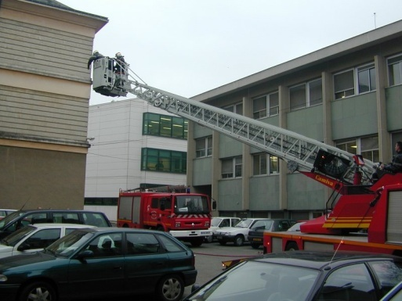
Pourquoi un « accueil sécurité » ?
La formation à la sécurité a toujours été une nécessité, elle est devenue une obligation pour l’ensemble du personnel, en particulier pour les nouveaux arrivants dans un établissement.
Objectifs :
Insuffler dès le départ les
réflexes de prévention
Instruire l’agent des précautions à
prendre pour assurer
  sa propre sécurité,
  celle de ses collègues de travail,
  le cas échéant, celle des usagers du service

Slide 5
Pourquoi un « accueil sécurité » ?
Formation des nouveaux entrants
Décret 82-453 article 6
(+ code du travail L4141-1)
Une formation pratique et appropriée en matière d'hygiène et de sécurité est organisée
1° Lors de l'entrée en fonction des agents
2° Lors d'un changement de fonction, de technique, de local ...
Notes:
Accueil sécurité :
général (par Myriam lors de la journée d’accueil)
et spécifique (par l’AP au sein de l’UT).

Slide 6
Pourquoi un « accueil sécurité » ?
Formation des nouveaux entrants
Connaître les interlocuteurs concernant les questions de santé et sécurité au travail (instances et acteurs opérationnels)
Connaître et respecter les consignes et procédures de sécurité en vigueur dans l’établissement
Signaler d’éventuels problèmes de sécurité constatés sur le lieu de travail
Mettre en œuvre les mesures d’urgence lorsqu’une situation le nécessite (droit de retrait en cas de danger grave et imminent, réflexes de base en premiers secours et sécurité incendie)

Slide 7
Pourquoi un « accueil sécurité » ?
Formation des nouveaux entrants
AU SEIN DE VOTRE UNITE DE TRAVAIL :
FORMATION PRATIQUE ET APPROPRIEE
acteurs de la sécurité propres au service et au bâtiment
conditions de circulation et d’accès au lieu de travail (avec visite des locaux de travail)
procédures générales de travail
Réalisée généralement par l’assistant de prévention et/ou
par l’encadrant direct de l’agent

Slide 8
Présentation du LaSIE et de ses acteurs en prévention des Risques Professionnels (RP)

Slide 9
UT et acteurs de la prévention des RP
Présentation du LaSIE

Slide 10
UT et acteurs de la prévention des RP
Le Responsable d’Unité de Travail
Intègre la prévention à tous les stades des activités placées sous sa responsabilité
Fait respecter les lois, règlements et consignes en vigueur dans l’établissement
Nomme un ou plusieurs assistant de prévention au sein du service
S’assure que les personnels placés sous son autorité reçoivent une formation adaptée en matière d’hygiène et de sécurité
Maintient les installations en conformité
Veille aux bonnes pratiques professionnelles
Informe le chef d’établissement de tout accident ou incident ou signalement de danger grave
Ceci ne décharge pas les autres membres du personnel de leur implication à la sécurité générale du service

Slide 11
UT et acteurs de la prévention des RP
L’encadrant
Doit, en lien avec le(s) assistant(s) de prévention et si besoin le responsable d’unité de travail (voire le responsable de bâtiment, le service HSE, et, le cas échéant, l’organisme de recherche partenaire) :
  évaluer a priori les risques de toute nouvelle activité, définir et mettre en œuvre les mesures de prévention adaptées
  participer à la définition de la fiche individuelle de recensement des expositions professionnelles
  participer à la formation à la sécurité et aux activités des agents
  tenir informé le responsable d’unité de travail :
      de toute nouvelle activité de recherche / enseignement ou du remplacement, déplacement ou achat d’équipements nécessitant des mesures de sécurité particulières et se conformer aux prescriptions réglementaires en vigueur,
      des problèmes de sécurité qu’il estime être dans l’impossibilité de résoudre et tout accident / incident survenu.

Slide 12
UT et acteurs de la prévention des RP
L’encadrant
A tous les niveaux (responsable d’équipe de recherche, formation, chef d’équipe, responsable de service, encadrant de thèse …), participe activement, pour les agents placés sous son autorité, en tant que responsable, à l’obligation réglementaire de prévention des risques professionnels
Veille en particulier à ce que les personnes placées sous son autorité soient informées des risques particuliers rencontrés à leur poste de travail et que les méthodes de travail les plus sûres soient connues de tous
Informer les personnes placées sous son autorité des procédures administratives à effectuer avant toutes démarches (missions, achat………)

Slide 13
UT et acteurs de la prévention des RP
Le nouvel arrivant
Veille à sa propre sécurité, celle de ses collègues et celle des usagers
Participe à l’évaluation des risques
S’informe sur les bonnes pratiques professionnelles et les dispositions à prendre en cas d’accident ou de sinistre
Respecte les lois, règlements et consignes en vigueur dans l’établissement
Informe son chef de service de tout accident ou incident
Lorsqu’il détecte un danger, il en informe son responsable et le note sur le registre de santé et de sécurité au travail tenu par l’assistant de prévention

Slide 14
UT et acteurs de la prévention des RP
L’assistant de prévention
Assiste et conseille le responsable d’UT et/ou de bâtiment
Collabore avec le conseiller de prévention
Participe à :
  la mise en place d’une politique de prévention des risques
  la démarche d’évaluation des risques
  la mise en œuvre des règles de sécurité et d’hygiène au travail
  la formation/ information des personnels

Slide 15
UT et acteurs de la prévention des RP
L’organisation au sein du LaSIE
Responsable d’unité de travail
X. FEAUGAS
Assistant.e.s de prévention
COHENDOZ Stéphane
Rez de Chaussée Aile B du Bât Curie
Tel : 86-10
Encadrant
GELICUS Antony
Rez de Chaussée et 1^{ier} étage Aile A - Curie
Tel : 76-55
VOUS
REBERE Christelle
2ème étage Aile B du Bât Marie Curie Correspondante Hygiène et Sécurité à la délégation régionale du CNRS
Tel : 72-95
Notes:
Insérer les photos des AP, leurs noms, prénoms …

Slide 16
Règles d’accès aux locaux

Slide 17
Règles d’accès aux locaux
Visite du LaSIE - RDC
Accès restreint
A010
Zone d’accès
Piéton
LaSIE
Zone d’accès secours
B002
B003
Accueil LaSIE
B005
Zone d’accès
Parking

Slide 18
Règles d’accès aux locaux
Visite du LaSIE – 1er étage
Accès restreint
A106
A105
LaSIE

Slide 19
Règles d’accès aux locaux
Visite du LaSIE – 2ème étage
Accès restreint
LaSIE
B217

Slide 20
Règles d’accès aux locaux
Visite du LaSIE – Fourier
LaSIE

Slide 21
Règles d’accès aux locaux
Visite du LaSIE – Fourier (niv1)
Bibliothèque Labo

Slide 22
Règles d’accès aux locaux
Visite du LaSIE – CCA
LaSIE
MEB
MET
MEB

Slide 23

Règles d’accès aux locaux
  Jours et horaires d’ouverture
      Lundi au vendredi de 7H30 à 19H30
      Samedi 8H à 12H pour les doctorants et EC
      Pour les Biatss (application Hamac)
  Conditions d’accès
      Badge
      Procédure de demande de clés et code (alarme intrusion) auprès de Nadine Seguin
  Travail isolé / horaires décalés
      Les situations de travail isolé doivent rester exceptionnelles et être gérées de façon à ce que l’agent soit secouru à bref délai en cas d’accident.
      Dans le cas où des travaux dangereux doivent nécessairement être exécutés hors des horaires normaux et/ou sur des lieux isolés ou locaux éloignés, il est obligatoire d’être accompagnés ou de mettre en œuvre des mesures de prévention appropriées
      Le document devra être complété par l’intéressé et signé par le Directeur ou le Directeur-adjoint pour information et action auprès des agents de sécurité pour signaler leur présence

Slide 24
Règles d’accès aux locaux

Slide 25

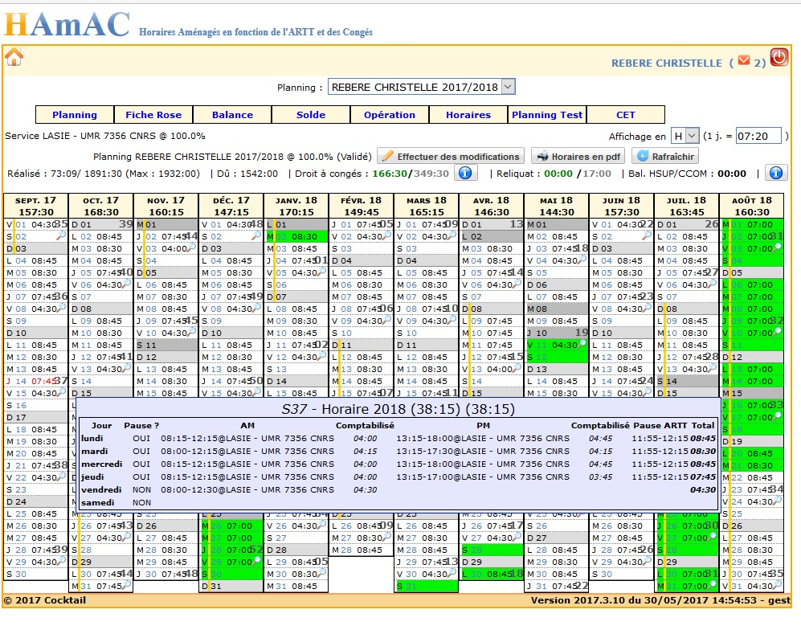
Règles d’accès aux locaux -BIATSS
Application HAmAC ENT – Mon Espace- HAmAC

Slide 26
Comment participer à la prévention des risques professionnels ?

Slide 27
Comment participer à la prévention des RP ?
Comment évaluer les risques ?
  Identifier vos activités
  En définir les dangers
  En définir les conditions d’exposition
  Intégrer les données dans le document unique (DUER) avec l’AP
En déduire le niveau de risque
Définir les moyens de protection à mettre en œuvre

Slide 28
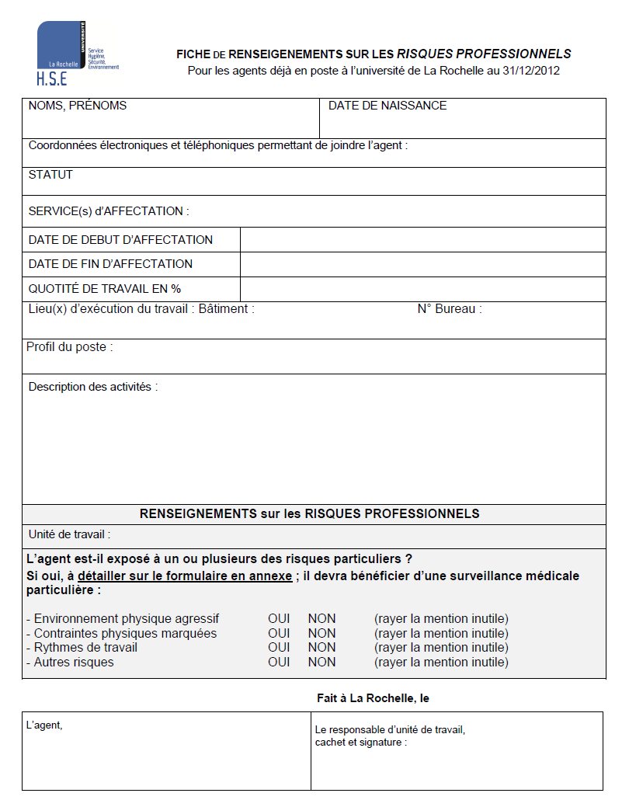
Comment participer à la prévention des RP ?
Identifier les dangers votre activité

Slide 31
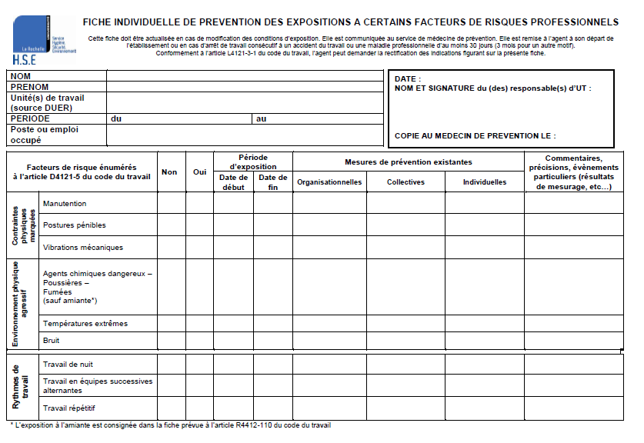
Comment participer à la prévention des RP ?
La fiche de traçabilité des expositions

Slide 32










Comment participer à la prévention des RP ?
  En définir les dangers
Chutes
Electricité
Equipements sous pression
Incendie
Laser
Liquides cryogéniques et gaz
Manutention manuelle
Rayonnements ionisants
Rayonnements non ionisants
Risques chimiques
Risques psychosociaux
Travail sur écran
Notes:
Exemple.

Slide 33
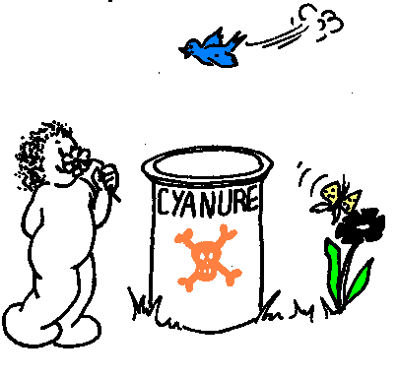
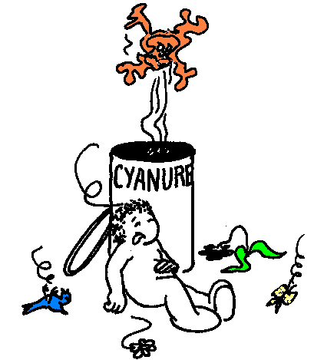
Comment participer à la prévention des RP ?
  En définir les conditions d’exposition
Danger X
Exposition =
Risque
conditions d'utilisation (fréquence, durée, quantité, dilution)
protections (collectives, individuelles)
comportement du manipulateur (formation, respect des règles)
produit chimique
(toxicité)
intoxication

Slide 34
Maîtrise des risques - EVRC
Protocole écrit
ANALYSE DES DANGERS
Références tous les produits utilisés :
  Nom du produit (phrase H et P)
  Etude le Risque du produits (FDS et Toxicologie)
  Possibilité de substitution du produit si Toxique ou CMR
  Détermine la quantité nécessaire pour 1 manip puis pour l’ensemble des expériences réalisées
  Déterminer combien de temps et le nombre de fois que vous allez réaliser l’expérience
ASPECT ORGANISATIONNEL
  Recensement des besoins en sécurité (sorbonne, gants appropriés, élimination des déchets..)
  Besoin en matériel ( verrerie – instrumentation …)
ASPECT HUMAIN & INDIVIDUEL
  qualification et statut des agents, compétence,
  formation, information, aptitude médicale…
Intégrer les données dans le document unique (DUER) avec l’AP

Slide 35
Comment participer à la prévention des RP ?
Comment supprimer/diminuer les risques ?
prévention intrinsèque
protection collective
protection individuelle
instructions

Slide 36
Comment participer à la prévention des RP ?
Les moyens de protection
ASPECT TECHNIQUE & COLLECTIF
  produits, matériels, déchets, locaux, technologie,
  environnement, contrôle périodique,
ASPECT ORGANISATIONNEL
  délégations, effectifs, durée du travail, travail isolé,
  gestion des entreprises extérieures,
  CP / AP, médecine, CHSCT, SHSE,
ASPECT HUMAIN & INDIVIDUEL
  EPI, qualification et statut des agents, compétence,
  formation, information, aptitude médicale…

Slide 37









Comment participer à la prévention des RP ?
Les moyens de protection
Pictogrammes d’interdiction

Slide 38










Comment participer à la prévention des RP ?
Les moyens de protection
Pictogrammes d’obligation

Slide 40

Comment participer à la prévention des RP ?
Les moyens de protection
Les pictogrammes sur les flacons
Notes:
Développer la présentation des principaux risques spécifiques à votre UT.

Slide 41
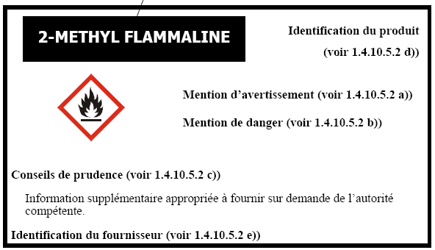
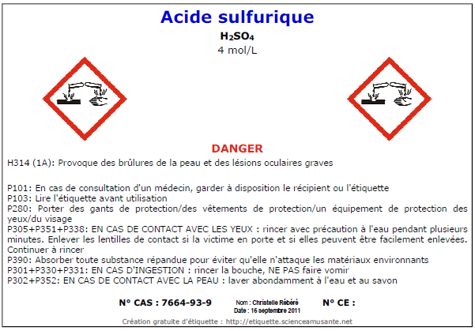
Comment participer à la prévention des RP ?
Les moyens de protection
L’étiquette
L’ETIQUETTE sur les flacons (= obligation)
http://etiquette.scienceamusante.net/sgh/index.php
Notes:
Développer la présentation des principaux risques spécifiques à votre UT.

Slide 42
Comment participer à la prévention des RP ?
Les moyens de protection
L’ETIQUETTE
Etiquetage = utile à l ’entreprise / manipulateur
- elle informe immédiatement l ’utilisateur du produit
- elle permet d ’éviter les confusions et erreurs de manipulation
- elle aide à organiser la prévention
- elle est un choix pour l ’achat des produits
- elle est une aide au stockage des produits
- elle est précieuse en cas d ’accident
- elle conseille sur l ’élimination des produits dangereux
Notes:
Développer la présentation des principaux risques spécifiques à votre UT.

Slide 43
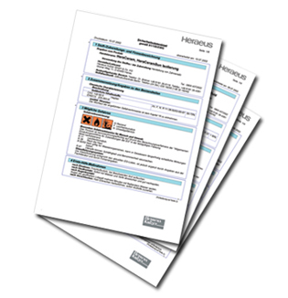
Comment participer à la prévention des RP ?
Les moyens de protection
LA FICHE DE DONNEES DE SECURITE (FDS –MSD)
Obligation des fabricants, importateurs, vendeurs de produits dangereux de fournir une fiche de données de sécurité.
Ces fiches sont aujourd’hui accessibles directement sur internet (site INRS)
Il est indispensable de veiller à l’accessibilité permanente ainsi qu’à la validité des FDS :
- sous forme informatique, partagées en réseau interne - application Gestion des Produits Chimiques (GPC)
Notes:
Développer la présentation des principaux risques spécifiques à votre UT.

Slide 44

Comment participer à la prévention des RP ?
Les moyens de protection
Bien s’équiper
    Port de chaussures fermées
    Port d’un pantalon
    Attacher les cheveux longs
    Ne pas porter de verre de contact
    Ne pas boire, ni manger dans les salles de manips
    Se laver les mains après manipulation
Notes:
Développer la présentation des principaux risques spécifiques à votre UT.

Slide 45
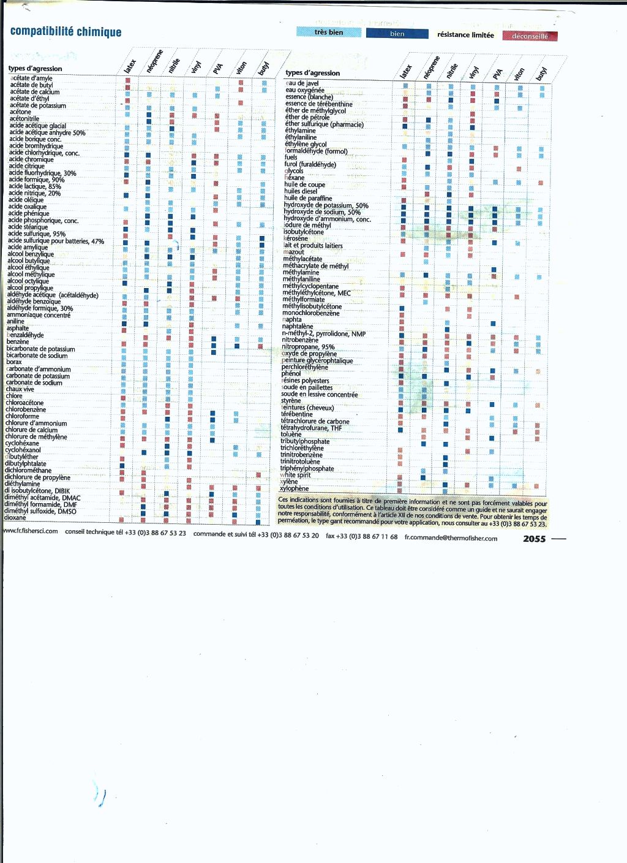
Comment participer à la prévention des RP ?
Notes:
Développer la présentation des principaux risques spécifiques à votre UT.

Slide 46




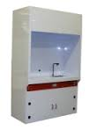

Comment participer à la prévention des RP ?
Les moyens de protection
Equipements de secours
Plan de travail propre
Notes:
Développer la présentation des principaux risques spécifiques à votre UT.

Slide 47
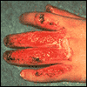
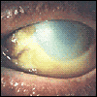
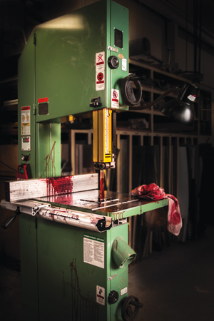
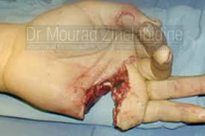
Quelques exemples d’accident
Brûlure chimique
Projection chimique
Vue d’une sorbonne sous laquelle le feu est parti

Slide 48
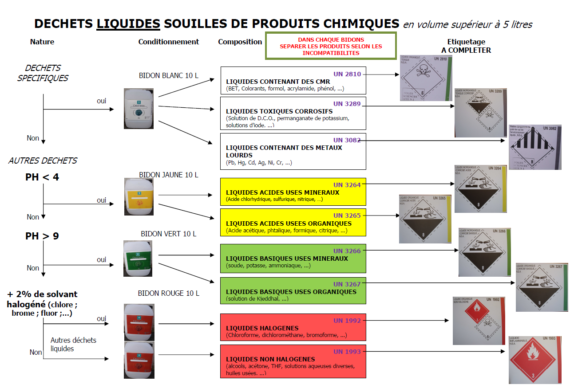
Comment participer à la prévention des RP ?
Les moyens de protection
Tri des déchets
Notes:
Développer la présentation des principaux risques spécifiques à votre UT.

Slide 49


les phases de la démarche de maîtrise des risques « bouclée »
On peut se mettre à manipuler….!!!!!

Slide 50
Comment faire part d’un danger ?

Slide 51
Comment faire part d’un danger ?
Les différents registres
Protocole de signalement et de prise en charge des situations de souffrance au travail ou de suspicion de harcèlement
Registre de danger grave et imminent
  Ouvert au sein du service HSE sous la responsabilité du président
Registre de santé et de sécurité
  Ouvert au sein de l’UT sous la responsabilité du Responsable d’Unité
Tenu à la disposition du personnel et des usagers
  Tenu par l’assistant de prévention
  Contient les observations et suggestions des agents relatives à la prévention des risques professionnels et à l’amélioration des conditions de travail

Slide 52
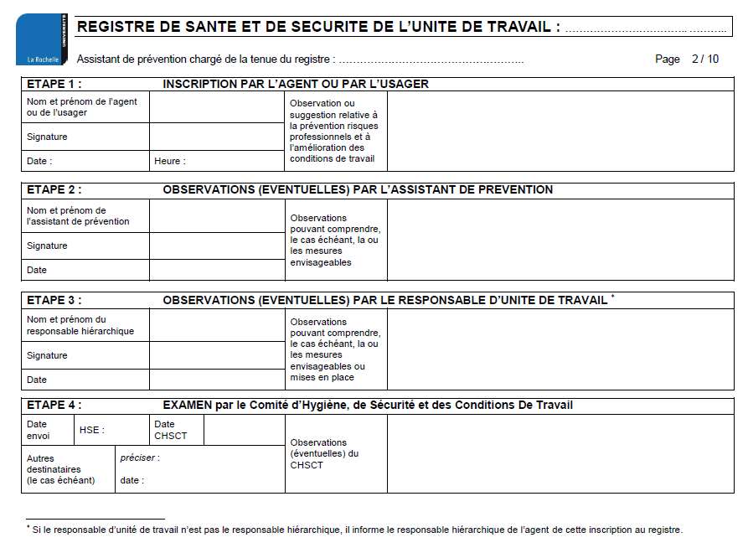
Comment faire part d’un danger ?
Registre de santé et de sécurité

Slide 53
En cas d’incendie ?

Slide 54
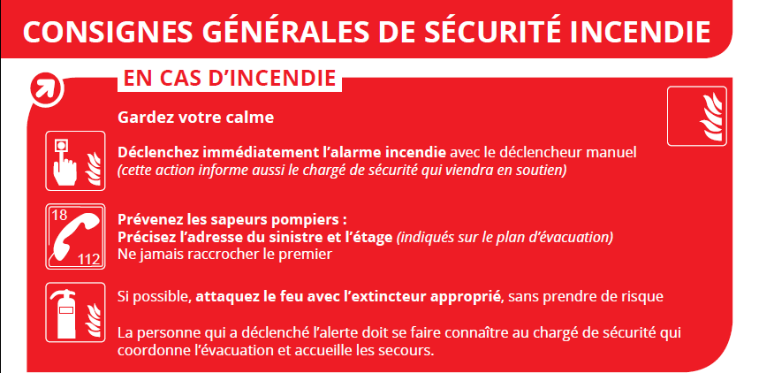
En cas d’incendie ?
Si vous êtes témoin d’un début d’incendie

Slide 55
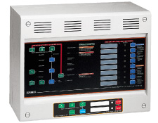
En cas d’incendie ?
Si vous êtes témoin d’un début d’incendie
Alertez

Slide 56
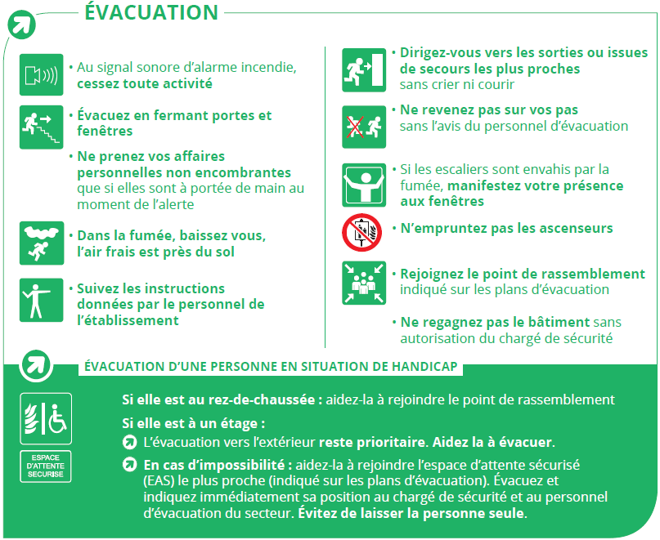
En cas d’incendie ?
Si vous entendez l’alarme incendie

Slide 57

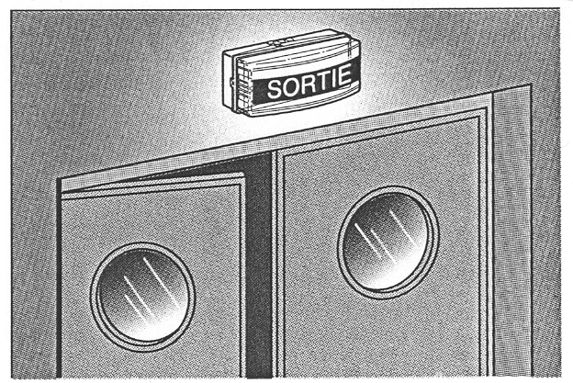
En cas d’incendie ?
Evacuation

Slide 58
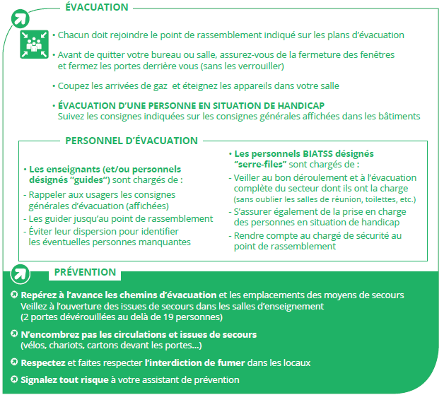
En cas d’incendie ?
Evacuation

Slide 59
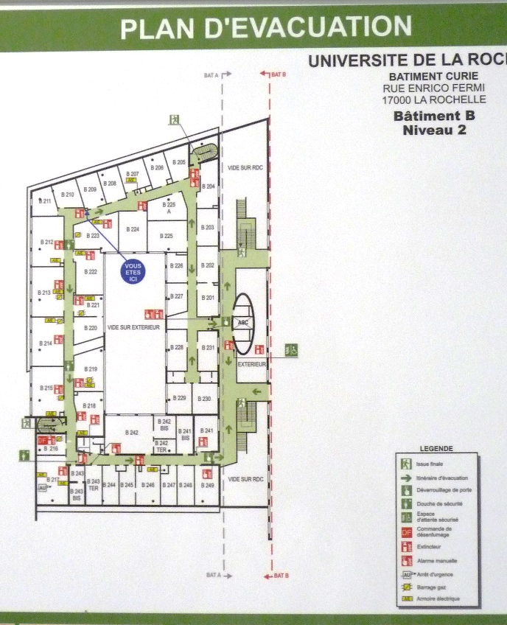
En cas d’incendie ?
Evacuation
Plan d’évacuation de l’UT
Point de rassemblement
Notes:
Insérer un plan d’évacuation de votre UT (les prendre en photos par exemple) et indiquer le point de rassemblement.

Slide 60
En cas d’urgence médicale ?

Slide 61
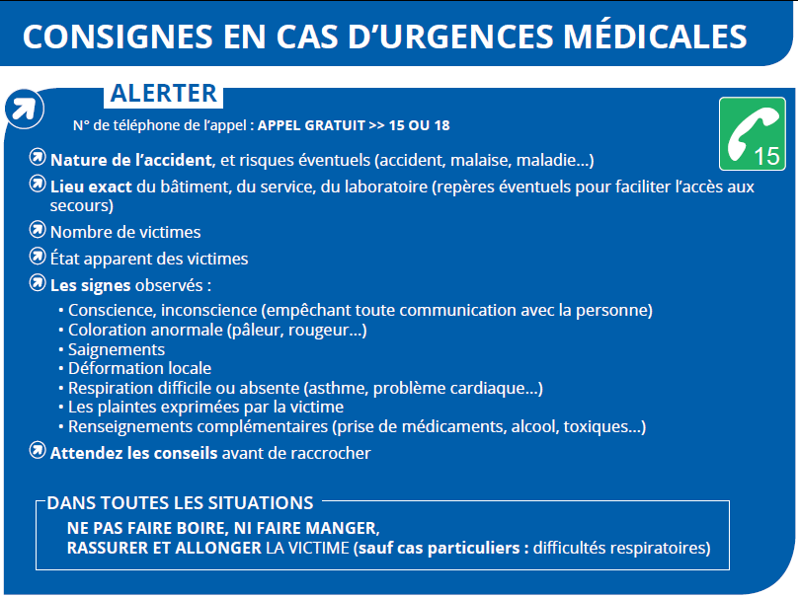
En cas d’urgence médicale ?

Slide 62
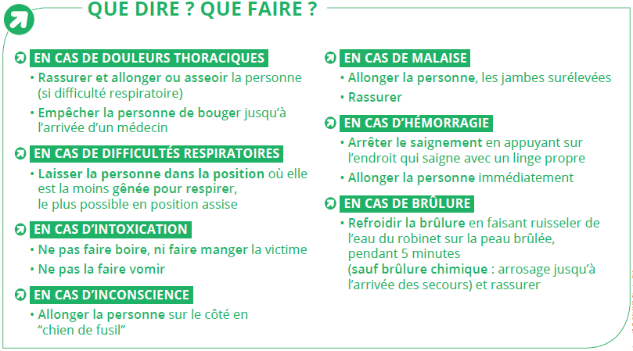
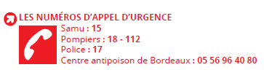
En cas d’urgence médicale ?

Slide 63
En cas d’urgence médicale ?
Localisation des trousses de secours
    À chaque étage dans la salle de convivialité
Liste des personnes formées aux premiers secours
- les assistants de prévention
- EC
- les opérateurs de sécurité
Notes:
Indiquer la localisation de.s trousse.s de secours,
Insérer le plan de localisation des défibrillateurs,
Et indiquer la liste des personnes formées aux premiers secours.

Slide 64
En cas d’urgence médicale ?
Plan de localisation des défibrillateurs
Notes:
Indiquer la localisation de.s trousse.s de secours,
Insérer le plan de localisation des défibrillateurs,
Et indiquer la liste des personnes formées aux premiers secours.

Slide 65
Conclusion

Slide 66
Conclusion
Vous êtes presque prêt !
Vous connaissez :
  L’environnement de votre poste de travail
  Les conditions d’exécution du travail
  La conduite à tenir en cas d’accident ou de sinistre
En cas de doute, n’hésitez pas : sollicitez votre encadrant et/ou votre AP

Slide 67
Conclusion
Vous êtes presque prêt !
Reste à compléter, par votre encadrant, la formation au poste de travail :
  La présentation des outils, procédures et équipements de travail
  Les modalités d’utilisation des équipements et des installations - les comportements et les gestes les plus sûrs (avec démonstrations si possible)
  - les modes opératoires retenus
  - le fonctionnement des dispositifs de protection et de secours et le motif de leur emploi
  - les conditions d’utilisation de matériels ou de produits spécifiques
  Les éventuelles consignes spécifiques d’évacuation en cas notamment d’explosion, de dégagement accidentel de gaz ou de produit inflammable ou toxique, si la nature des activités exercées le justifie

Slide 68
Connaître les bonnes pratiques du Laboratoire
L’équipe des gestionnaires pour vous accompagner dans vos démarches
- missions
- inscription
- formation (en collaboration avec Christelle)
Achat :
- poste Informatique (Antony et Bruno)
- avec l’accompagnement de votre encadrant
Formation pour l’ensemble de l’Unité
- référente (Christelle)
Communication (Vladimir, Antony, Camille)
- poster
- manifestation (Adocs…)
En cas de doute, n’hésitez pas : sollicitez votre encadrant et/ou votre AP

